Slide 1
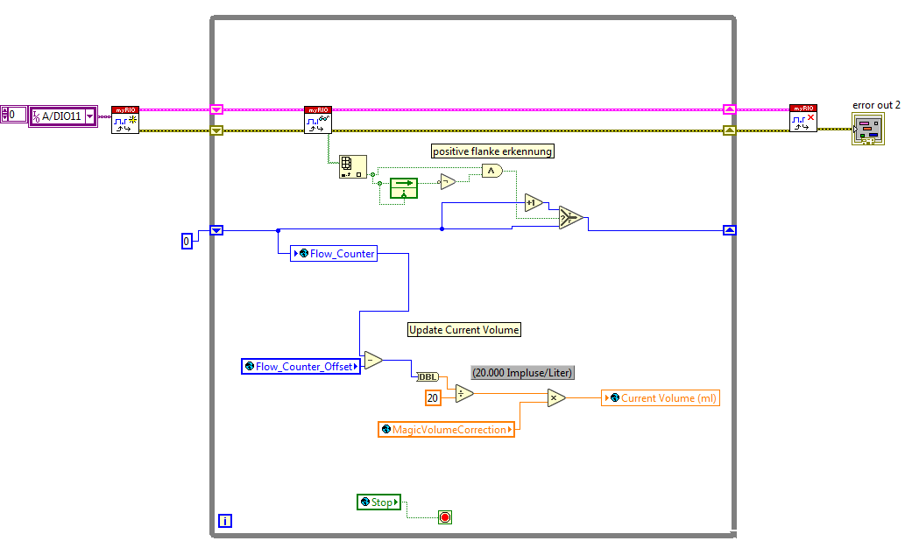
Zählen der Impulse
Umrechnung in Volumen und Korrektur
Zurücksetzen des Counter

